Slide 1
Teste T de Student
Amostras pareadas / Independência com variâncias desconhecidas

Slide 2
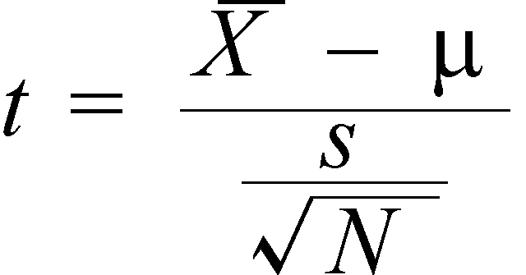
Fases do Método Estatístico
H₀: m=0 e H₁: m≠0
α=0,05 teste bilateral. Informações sobre média, variâncias...
Calculo do t para as amostras
Df (grau de liberdade) e busca no tabelo de Student do t crítico.
Comparação t calculado e t crítico.
Conclusão sobre tomada de decisão.

Slide 3
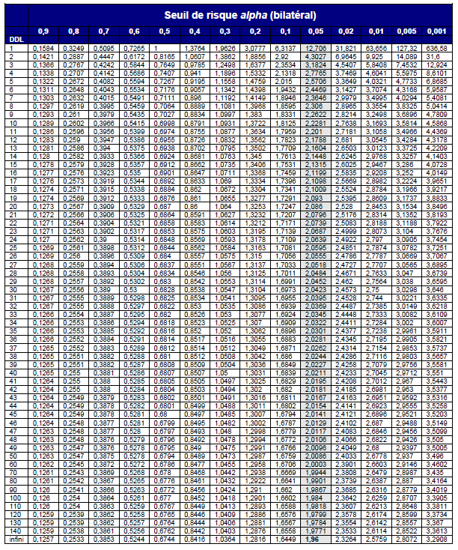
Tabelo t de Student
Para encontrar o valor do t crítico, deve se buscar primeiro o grau de liberdade (df) e o risco α escolhido.
Ex : t _{crítico} (df=10; α=0,05) = 0,228

Slide 4
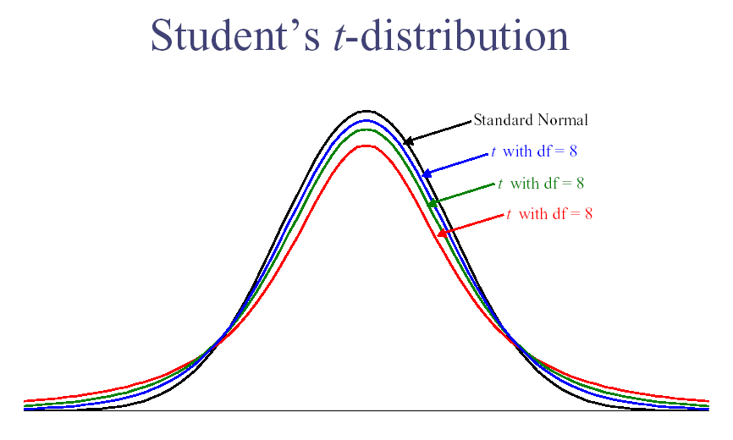
Visualisação curva t de Student

Slide 5
A/ Amostras pareadas
Você é um técnico de futsal que quer aprimorar a direção do chute dos seus atletas. Você aprendeu na universidade o princípio da transferência bilateral. Então, resolveu usá-lo nos seus treinos.
Inicialmente você verificou quantos chutes 5 atletas destros conseguiam acertar no ângulo direito do gol, em 20 tentativas. Então, você os treinou, durante uma semana, a chutarem apenas com a perna esquerda. Após esta semana, repetiu o teste inicial para ver se tinham aprimorado a habilidade de chutar no local desejado.

Slide 6
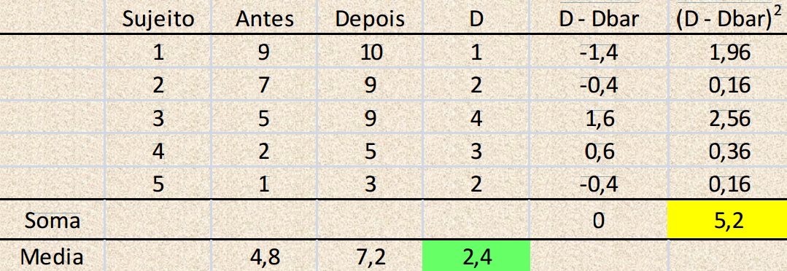
Hipóteses e Nível de significância
Passo 1 H0 : μD = 0 ou μDepois = μAntes
H1 : μD ≠ 0 ou μDepois ≠ μAntes
Passo 2 : α = 0,05 ; Teste bilateral
Passo 3 : Calcule t

Slide 7
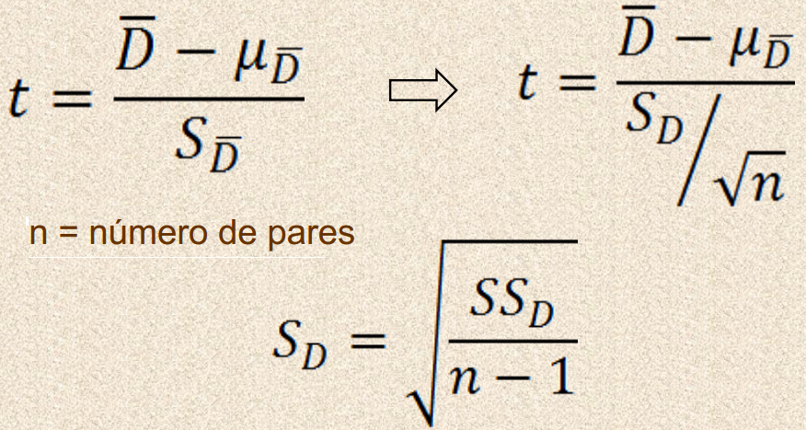
tcalculado para amostras pareadas

Slide 8
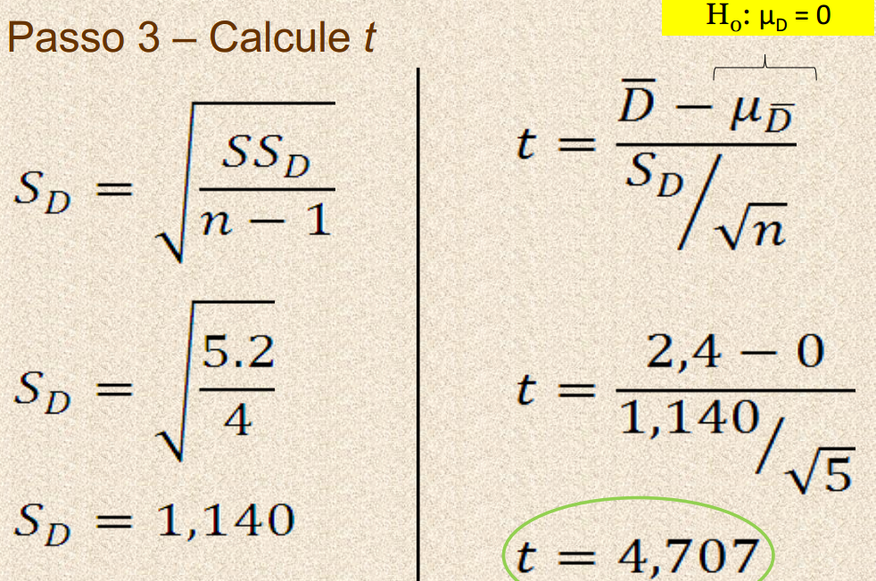

Slide 9
Encontro t crítico e tomada de decisão
Passo 4 : df = n – 1 = 5 – 1 = 4
Tabela t → tcrítico = 2,776
Passo 5 : tcalculado (4,707) ≥ tcrítico (2,776)
→ Rejeita H0
Passo 6 : Para esta pequena amostra, o treino com a perna não dominante parece ter produzido efeitos positivos na habilidade de chutar com direção no futsal. A média de acertos após o treino (Xdepois = 7,2) foi significante melhor(α = 0,05) do que antes do treino (Xantes = 4,8). Parece ter havido transferência bilateral.

Slide 10
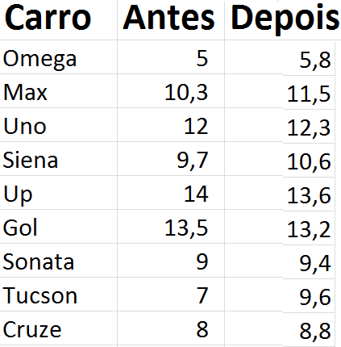
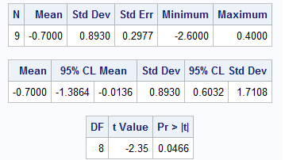
Outro exemplo : Consumo de carros
Consumo (km/L) de carros Antes e Depois melhoramentos técnicos é ou não significativamente diferente ?

Slide 11
Passos : Consumo de carros
Passo 1 H0 : μ = 0 ou μAntes = μDepois
H1 : μ ≠ 0 ou μAntes ≠ μDepois
Passo 2 : α = 0,05 ; Teste bilateral
Passo 3 : Calcule t (S.A.S)= 2,35
Passo 4 : df = 8 Tabela t → tcrítico = 2,306
Passo 5 : tcalculado (2,35) ≥ tcrítico (2,306)
→ Rejeita H0
Passo 6 : Tem 95% de confiança que o consumo de carros antes e depois seja diferente.

Slide 12
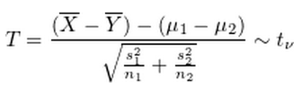
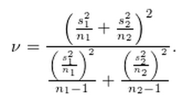
B/ Independência com variâncias desconhecidas (σ1² ≠ σ2²)
Para isto consideramos a variável tal que :
A variável dada tem distribuição de Student com graus de liberdade, onde :

Slide 13
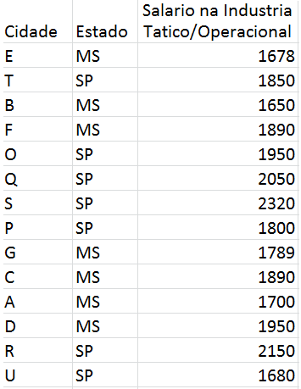
Exemplo sobre salários
Vamos comparar o salários na Industria entre o Estado de São Paolo (SP) e Mato Grosso do Sul (MS)
A diferença é ou não é significativa ?

Slide 14
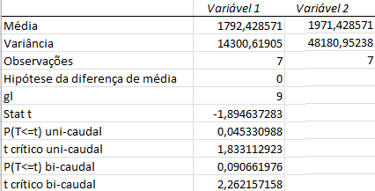
Duas amostras presumindo variâncias diferentes

Slide 15
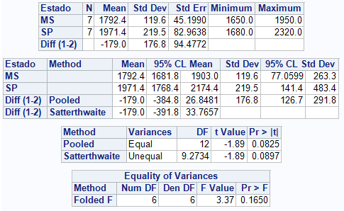
Teste t com SAS

Slide 16
Passos : Salários
Passo 1 H0 : μD = 0 ou μMS = μSP
H1 : μD ≠ 0 ou μMS ≠ μSP
Passo 2 : α = 0,05 ; Teste bilateral
Passo 3 : Calcule t (S.A.S)= 1,89
Passo 4 : df = 9,23 Tabela t → tcrítico = 1,833
Passo 5 : tcalculado (1,89) ≥ tcrítico (1,833)
→ Rejeita H0
Passo 6 : Tem 91% de confiança que os salarios de SP e MS sejam diferentes.

Slide 17
Referências
Aula de Estatistica, Escola de Educação Física e Esporte de Ribeirão Preto. Consultado 30/10/14. Fonte : http://sistemas.eeferp.usp.br/myron/arquivos/2540410/e8fc3b72347400901a2750cb214bf4e0.pdf
Portal Action : Caso variâncas desconhecidas e diferente. Consultado : 30/10/14. Fonte : http://www.portalaction.com.br/558-573-3%C2%BA-caso-vari%C3%A2ncias-desconhecidas-e-diferentes

